Slide 1



Chào mừng các em đến với tiết Tiếng Việt - Lớp 2

Slide 2


Chủ đề 1

Slide 3
Khởi động

Slide 4
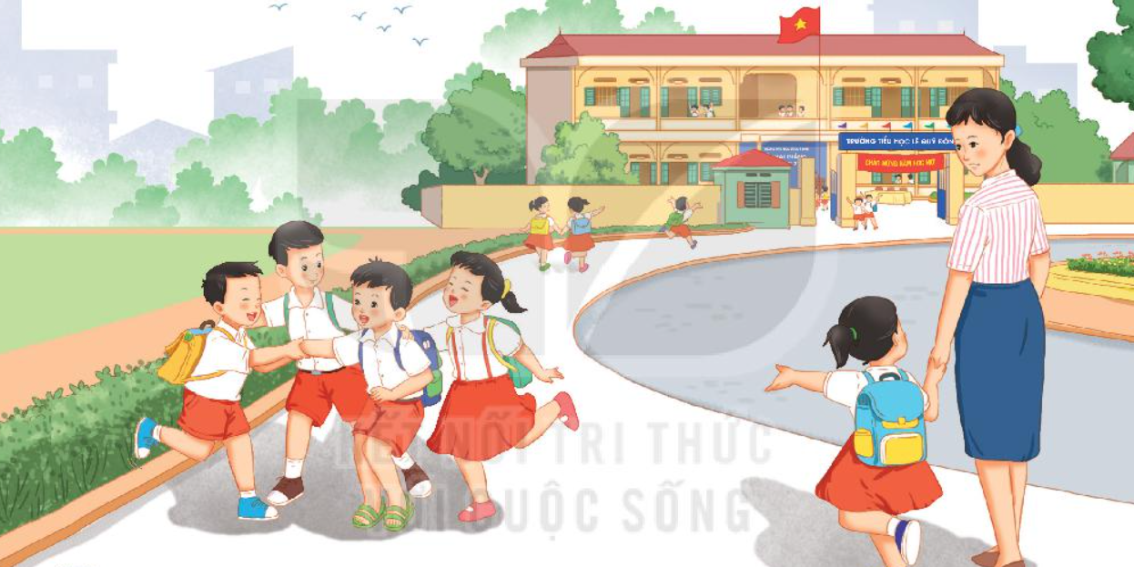

Slide 5

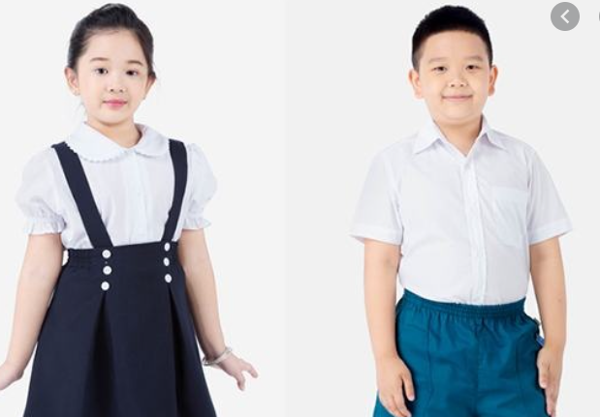

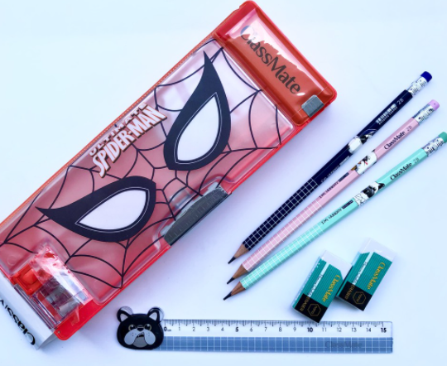
Em đã chuẩn bị những gì để đón
ngày khai trường?
Đồng phục
Sách vở
Đồ dùng học tập

Slide 6

Bài 1: TÔI LÀ HỌC SINH LỚP 2

Slide 7

YÊU CẦU CẦN ĐẠT
Đọc đúng các tiếng dễ đọc sai, lẫn do ảnh hưởng cách phát âm địa phương.
Đọc đúng lời kể chuyện và lời nói trực tiếp nhân vật với ngữ điệu phù hợp.
Nhận biết các sự việc của câu chuyện trong tranh minh họa.
Hiểu và nắm được nội dung chính của bài.

Slide 8


Tiết 1
Luyện đọc

Slide 9

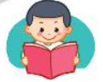
Tôi là học sinh lớp 2
Ngày khai trường đã đến.
Sáng sớm, mẹ mới gọi một câu mà tôi đã vùng dậy, khác hẳn mọi ngày. Loáng một cái, tôi đã chuẩn bị xong mọi thứ. Bố ngạc nhiên nhìn tôi, còn
mẹ cười tủm tỉm. Tôi rối rít: “Con muốn đến lớp sớm nhất.”.
Tôi háo hức tưởng tượng ra cảnh mình đến đầu tiên, cất tiếng chào
thật to những bạn đến sau. Nhưng vừa đến cổng trường, tôi đã thấy mấy bạn cùng lớp đang ríu rít nói cười ở trong sân. Thì ra, không chỉ mình tôi muốn đến sớm nhất. Tôi chào mẹ, chạy ào vào cùng các bạn.
Chúng tôi tranh nhau kể về chuyện ngày hè. Ngay cạnh chúng tôi, mấy em lớp 1 đang rụt rè níu chặt tay bố mẹ, thật giống tôi năm ngoái. Trước các em, tôi cảm thấy mình lớn bổng lên. Tôi đã là học sinh lớp 2 rồi cơ mà.
( Văn Giá)

Slide 10



Tôi là học sinh lớp 2
Ngày khai trường đã đến.
Sáng sớm, mẹ mới gọi một câu mà tôi đã vùng dậy, khác hẳn mọi ngày. Loáng một cái, tôi đã chuẩn bị xong mọi thứ. Bố ngạc nhiên nhìn tôi, còn
mẹ cười tủm tỉm. Tôi rối rít: “Con muốn đến lớp sớm nhất.”.
Tôi háo hức tưởng tượng ra cảnh mình đến đầu tiên, cất tiếng chào
thật to những bạn đến sau. Nhưng vừa đến cổng trường, tôi đã thấy mấy bạn cùng lớp đang ríu rít nói cười ở trong sân. Thì ra, không chỉ mình tôi muốn đến sớm nhất. Tôi chào mẹ, chạy ào vào cùng các bạn.
3
Chúng tôi tranh nhau kể về chuyện ngày hè. Ngay cạnh chúng tôi, mấy em lớp 1 đang rụt rè níu chặt tay bố mẹ, thật giống tôi năm ngoái. Trước các em, tôi cảm thấy mình lớn bổng lên. Tôi đã là học sinh lớp 2 rồi cơ mà.
Đọc đoạn nối tiếp
( Văn Giá)

Slide 11
Tôi là học sinh lớp 2
Ngày khai trường đã đến.
Sáng sớm, mẹ mới gọi một câu mà tôi đã vùng dậy, khác hẳn mọi ngày. Loáng một cái, tôi đã chuẩn bị xong mọi thứ. Bố ngạc nhiên nhìn tôi, còn
mẹ cười tủm tỉm. Tôi rối rít: “Con muốn đến lớp sớm nhất.”.
Tôi háo hức tưởng tượng ra cảnh mình đến đầu tiên, cất tiếng chào
thật to những bạn đến sau. Nhưng vừa đến cổng trường, tôi đã thấy mấy bạn cùng lớp đang ríu rít nói cười ở trong sân. Thì ra, không chỉ mình tôi muốn đến sớm nhất. Tôi chào mẹ, chạy ào vào cùng các bạn.
3
Chúng tôi tranh nhau kể về chuyện ngày hè. Ngay cạnh chúng tôi, mấy em lớp 1 đang rụt rè níu chặt tay bố mẹ, thật giống tôi năm ngoái. Trước các em, tôi cảm thấy mình lớn bổng lên. Tôi đã là học sinh lớp 2 rồi cơ mà.
( Văn Giá)

Slide 12
Từ khó đọc:
vùng dậy
rối rít
rụt rè
loáng
ríu rít
níu
tủm tỉm

Slide 13
Tôi là học sinh lớp 2
Ngày khai trường đã đến.
Sáng sớm, mẹ mới gọi một câu mà tôi đã vùng dậy, khác hẳn mọi ngày. Loáng một cái, tôi đã chuẩn bị xong mọi thứ. Bố ngạc nhiên nhìn tôi, còn
mẹ cười tủm tỉm. Tôi rối rít: “Con muốn đến lớp sớm nhất.”.

Slide 14





Ngày khai trường đã đến.
Sáng sớm, mẹ mới gọi một câu mà tôi đã vùng dậy, khác hẳn mọi ngày. Loáng một cái, tôi đã chuẩn bị xong mọi thứ. Bố ngạc nhiên nhìn tôi, còn mẹ cười tủm tỉm. Tôi rối rít: “Con muốn đến lớp sớm nhất.”.
GIẢI NGHĨA TỪ
loáng (một cái)
rất nhanh

Slide 15
Tôi là học sinh lớp 2
Tôi háo hức tưởng tượng ra cảnh mình đến đầu tiên, cất tiếng chào thật to những bạn đến sau. Nhưng vừa đến cổng trường, tôi đã thấy mấy bạn cùng lớp đang ríu rít nói cười ở trong sân. Thì ra, không chỉ mình tôi muốn đến sớm nhất. Tôi chào mẹ, chạy ào vào cùng các bạn.

Slide 16
Tôi là học sinh lớp 2
Tôi háo hức tưởng tượng ra cảnh mình đến đầu tiên, cất tiếng chào thật to những bạn đến sau. Nhưng vừa đến cổng trường, tôi đã thấy mấy bạn cùng lớp đang ríu rít nói cười ở trong sân. Thì ra, không chỉ mình tôi muốn đến sớm nhất. Tôi chào mẹ, chạy ào vào cùng các bạn.
( Văn Giá)

Slide 17
Tôi là học sinh lớp 2
3
Chúng tôi tranh nhau kể về chuyện ngày hè. Ngay cạnh chúng tôi, mấy em lớp 1 đang rụt rè níu chặt tay bố mẹ, thật giống tôi năm ngoái. Trước các em, tôi cảm thấy mình lớn bổng lên. Tôi đã là học sinh lớp 2 rồi cơ mà.

Slide 18
Tôi là học sinh lớp 2
3
Chúng tôi tranh nhau kể về chuyện ngày hè. Ngay cạnh chúng tôi, mấy em lớp 1 đang rụt rè níu chặt tay bố mẹ, thật giống tôi năm ngoái. Trước các em, tôi cảm thấy mình lớn bổng lên. Tôi đã là học sinh lớp 2 rồi cơ mà.
( Văn Giá)

Slide 19
Chúng tôi tranh nhau kể về chuyện ngày hè. Ngay cạnh chúng tôi, mấy em lớp 1 đang rụt rè níu chặt tay bố mẹ, thật giống tôi năm ngoái. Trước các em, tôi cảm thấy mình lớn bổng lên. Tôi đã là học sinh lớp 2 rồi cơ mà.
GIẢI NGHĨA TỪ
níu
nắm lấy và kéo lại, kéo xuống

Slide 20
Chúng tôi tranh nhau kể về chuyện ngày hè. Ngay cạnh chúng tôi, mấy em lớp 1 đang rụt rè níu chặt tay bố mẹ, thật giống tôi năm ngoái. Trước các em, tôi cảm thấy mình lớn bổng lên. Tôi đã là học sinh lớp 2 rồi cơ mà.
GIẢI NGHĨA TỪ
lớn bổng
lớn nhanh, vượt hẳn lên

Slide 21
Tôi là học sinh lớp 2
Ngày khai trường đã đến.
Sáng sớm, mẹ mới gọi một câu mà tôi đã vùng dậy, khác hẳn mọi ngày. Loáng một cái, tôi đã chuẩn bị xong mọi thứ. Bố ngạc nhiên nhìn tôi, còn
mẹ cười tủm tỉm. Tôi rối rít: “Con muốn đến lớp sớm nhất.”.
Tôi háo hức tưởng tượng ra cảnh mình đến đầu tiên, cất tiếng chào
thật to những bạn đến sau. Nhưng vừa đến cổng trường, tôi đã thấy mấy bạn cùng lớp đang ríu rít nói cười ở trong sân. Thì ra, không chỉ mình tôi muốn đến sớm nhất. Tôi chào mẹ, chạy ào vào cùng các bạn.
3
Chúng tôi tranh nhau kể về chuyện ngày hè. Ngay cạnh chúng tôi, mấy em lớp 1 đang rụt rè níu chặt tay bố mẹ, thật giống tôi năm ngoái. Trước các em, tôi cảm thấy mình lớn bổng lên. Tôi đã là học sinh lớp 2 rồi cơ mà.
Học sinh đọc toàn bài
( Văn Giá)

Slide 22
Tiết 2

Slide 23
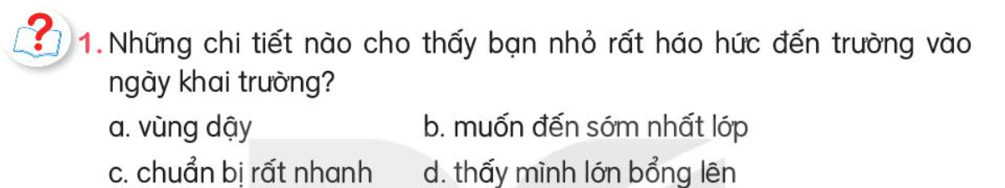
Ngày khai trường đã đến.
Sáng sớm, mẹ mới gọi một câu mà tôi đã vùng dậy, khác hẳn mọi ngày. Loáng một cái, tôi đã chuẩn bị xong mọi thứ. Bố ngạc nhiên nhìn tôi, còn mẹ cười tủm tỉm. Tôi rối rít: “Con muốn đến lớp sớm nhất.”.

Slide 24
2. Bạn ấy có thực hiện được mong muốn đến sớm nhất lớp không? Vì sao?
Tôi háo hức tưởng tượng ra cảnh mình đến đầu tiên, cất tiếng chào thật to những bạn đến sau. Nhưng vừa đến cổng trường, tôi đã thấy mấy bạn cùng lớp đang ríu rít nói cười ở trong sân. Thì ra, không chỉ mình tôi muốn đến sớm nhất. Tôi chào mẹ, chạy ào vào cùng các bạn.
Bạn nhỏ không thực hiện được mong muốn đến sớm nhất lớp vì ngay khi đến cổng trường đã thấy mấy bạn cùng lớp đang ríu rít nói cười ở trong sân.

Slide 25
3
3. Bạn ấy nhận ra mình thay đổi như thế nào sau khi lên lớp 2?
Chúng tôi tranh nhau kể về chuyện ngày hè. Ngay cạnh chúng tôi, mấy em lớp 1 đang rụt rè níu chặt tay bố mẹ, thật giống tôi năm ngoái. Trước các em, tôi cảm thấy mình lớn bổng lên. Tôi đã là học sinh lớp 2 rồi cơ mà.
Bạn nhỏ thấy mình lớn bổng lên trước các em học sinh lớp một.

Slide 26
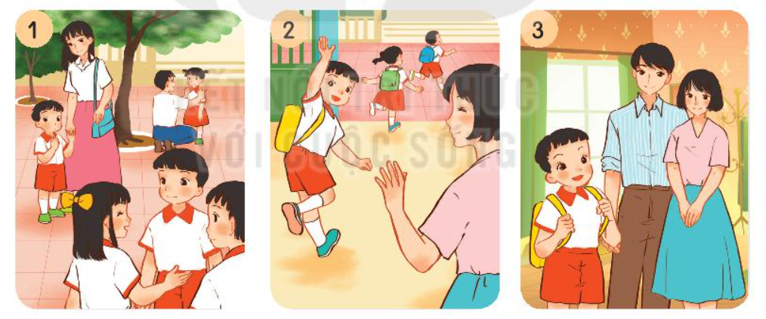
4. Tìm tranh thích hợp với mỗi đoạn trong bài đọc.
3
2
1

Slide 27

Nội dung bài
Cảm xúc háo hức, vui vẻ của bạn học sinh trong ngày khai giảng năm học lớp 2.

Slide 28

Luyện đọc lại

Slide 29
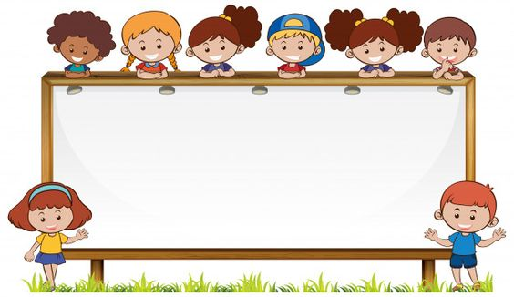
Vận dụng

Slide 30
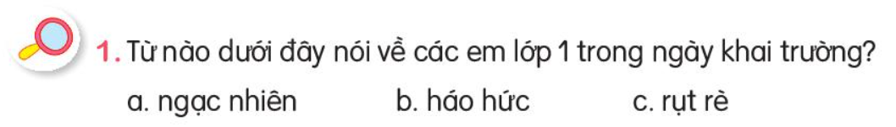
Đặt câu với từ “ rụt rè”.

Slide 31
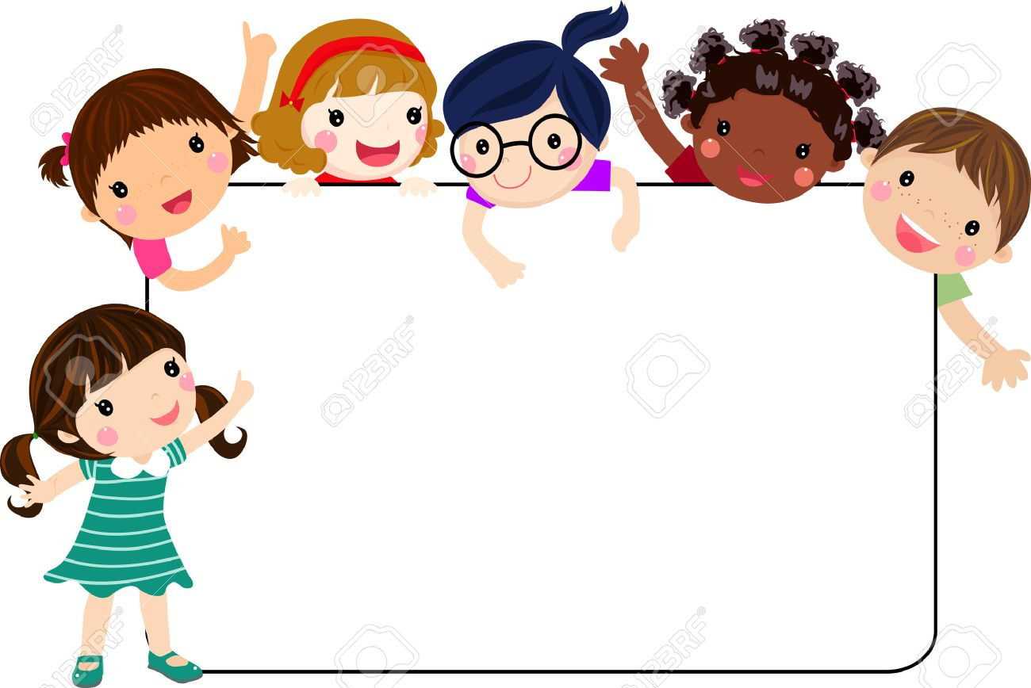
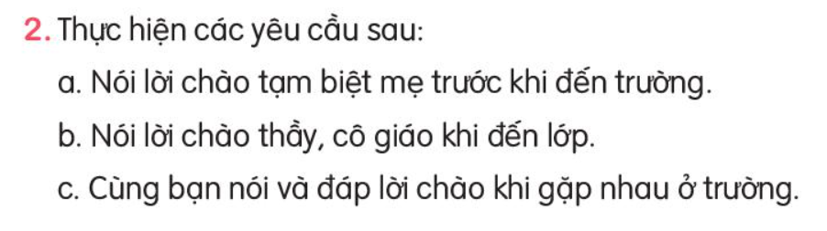

Slide 32
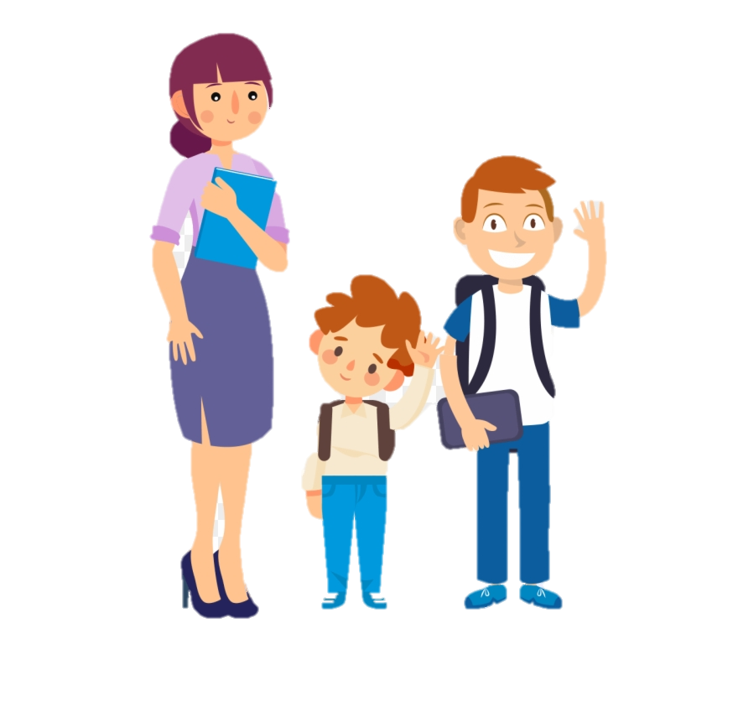
b. Nói lời chào thầy, cô giáo khi đến lớp.

Slide 33

ĐỊNH HƯỚNG HỌC TẬP

Slide 34
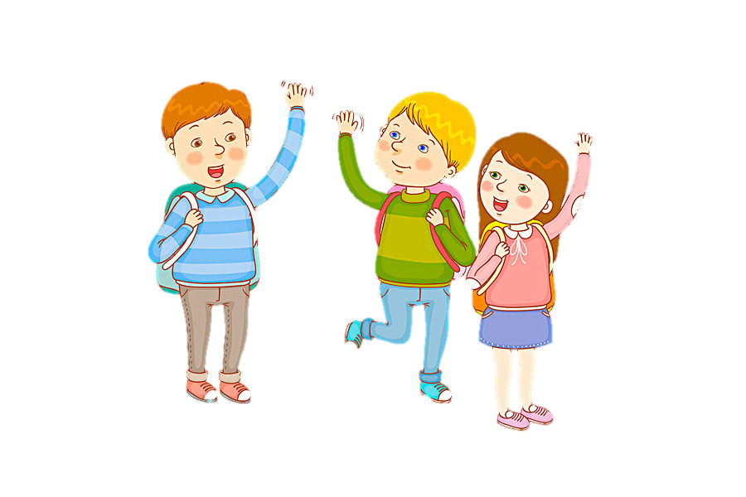
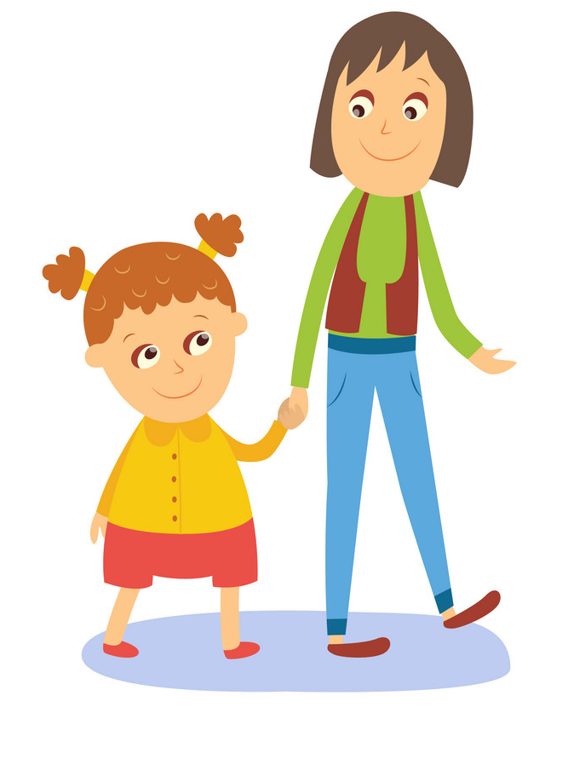
a. Nói lời chào tạm biệt mẹ trước khi đến trường.
c. Cùng bạn nói và đáp lời chào khi gặp nhau ở trường.

